Slide 1
Data WareHouse
Гл. Ас. Ю. Кузнецов

Slide 2
OLTP и OLAP
Online Transaction Processing (OLTP)– Системи които автоматизират и обработват бизнес транзакциите в реално време чрез компютърни системи. Дават възможност да се изваждат справки за проследяване на транзакциите.
Online Analytical Processing (OLAP) – Дават възможност на управленския състав да разглеждат настоящите и минали данни в различни разрези за вземане на управленски решения. Използват се удобни за потребителя формати като графики, таблици за по-бързото обособяване на характеристиките на представяните данни. Често данните служат и за анализ за прогнозиране (What-if)

Slide 3
Съпоставка OLTP и OLAP
Характеристика | OLTP | OLAP
Предназначение | Да подпомага бизнес процеса | Да подпомага вземането на управленски решения
Източници на данни | Вход на данни в реално време, касови апарати, фактуриращи системи, счетоводен софтуер | OLTP бази данни и файлове
Критичност | Критична важност за функционирането на фирмата. Периодично архивиране на данните | Важно за вземането на решения, но организацията може да функционира при спиране на тази система.
Размер на базите | Малки бази данни. Премахване на „излишната“ история. Приключване на даден период (месец, година). | Огромни бази данни. Съдържат исторически данни.

Slide 4
Съпоставка OLTP и OLAP
Характеристика | OLTP | OLAP
Конкуренти потребители | Голям брой едновременно работещи със системата | Малък брой потребители
Време на отговор на запитванията | Трябва да е в рамките на секунда | Често достига до час
Видове манипулации с данните | Голям брой добавяне, изтриване и промяна на данни в резултат на транзакциите | Данните се обновяват периодично на големи порции
Актуалност на данните | Данните са актуални за дадения момент | Често данните „изостават“ с часове дори и с дни
Сложност на заявките | При сложни заявки е необходимо сложни запитвания | Самите данни са агрегирани, което води до опростяване на заявките

Slide 5
DataWarehouse
Интегрирани бази от данни за нуждите на анализа на данните при вземане на управленски решения.

Slide 6
Създаване (ETL)
Extract – Извличане
Извличане на данните от основните източници на данни. Бази от данни, двоични, текстови и XML файлове.
Transform – Трансформиране
Load – Зареждане
Зареждане на данните в склада за данни. Добавянето може да става чрез заместване или чрез добавяне на новите данни

Slide 7
Transform
Избор кои записи и полета ще се добавят в слада. Някой от характеристиките не са необходими. Записи без коректни стойности също се игнорират.
Преобразуване на стойности. Например 1 – в „мъж“
Стойности които са в свободна форма също се преобразуват. Например „Г-н“ в „мъж“
Създаване на нови полета (например количество х Цена)
Разделяне на данни (например създаване на полета „Пол“ и „Дата на раждане“ от ЕГН
Сортировка
Свързване на данни от различни източници
Транспониране или обобщаване на данни
Проверка за валидност на данните

Slide 8
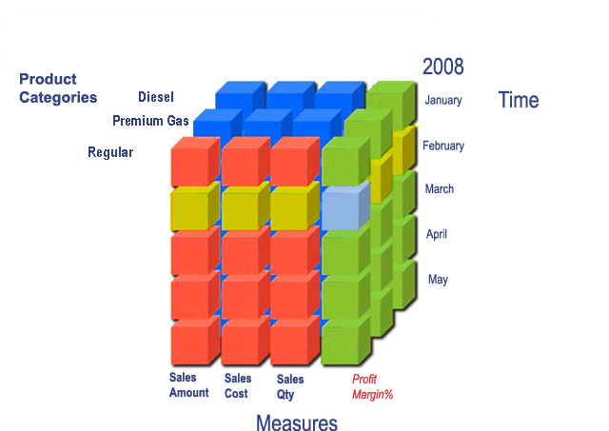
Съхранение на данните
OLAP Cube – Многомерна структура (не само три измерения и всяко измерение може да е с различна дължина!) улесняваща представянето на данните в различни измерения.

Slide 9
Структура на OLAP куба
Dimensions – „Ръбовете“ на куба. Описват събитието. Някой измерители могат да имат йерархична структура.
Кога - Дата
Къде - Местоположение
Кой – Кой е извършил действието
Какво – Какво е купено/продадено
Measures – „Вътрешността“ на куба. Количествените измерители на събитието
Брой на продадените/купените стоки
Цена

Slide 10
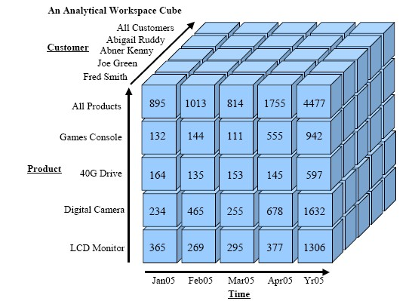
Структура на OLAP куба

Slide 11
Операции с OLAP куба
Slice – Преобразуване на куба в двумерна таблица
Dice – Преобразуване на куба в по-малък куб
Drill Up/Down – Детайлизиране на данните според описанието на събитието
Pivot – „Въртене“ на данните

